Slide 1


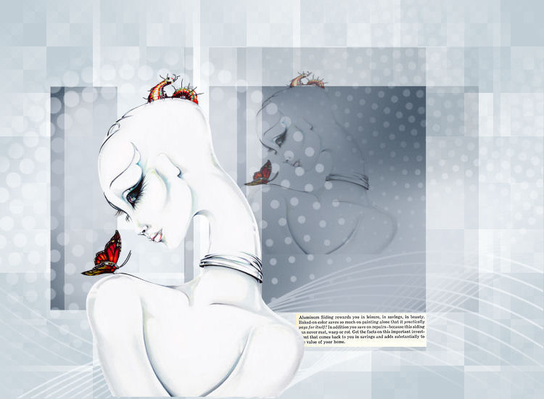






MonikDesigns by Mar
Mar
Difundiendo Poesía
Relicario de amor
Candela Martí
* Poeta española *
Sin fines de lucro

Slide 2

MonikDesigns by Mar
Este añil santuario de recuerdos,
cual encendida rosa.
Este ir y venir sin su presencia,
este día de otoño de su ausencia,
en soledad lluviosa.
Este llanto callado y condolido
corroe, cual serpiente sinuosa,
en su mortal gemido.
Mar
Barcarola de luces y de sombras
es la existencia misma.
Sempiterno prisma,
que me brindó la luz de aquel encuentro,
perfumando mis sueños, mar adentro.
Relicario de amor, por siempre consentido,
resonante y tozudo. Sin olvido.
Candela Martí
stellmar@gmail.com

Slide 4



Accede a la sección que desees desde aquí:
Propia Creación
De la Red
Dedicatorias | Fechas Especiales | Graciosos
Historia y Arte | Lugares | Musicales
Naturaleza y Ciencias | Política | Reflexión
Religiosos | Románticos | Salud
Dedicatorias | Fechas Especiales | Graciosos
Historia y Arte | Lugares | Musicales
Naturaleza y Ciencias | Política | Reflexión
Religiosos | Románticos | Salud
Si deseas recibir pps periódicamente en tu correo electrónico subscríbete aquí:

